Slide 1


Macchine e regolazioni per la difesa in agrumicoltura
Giuseppe Manetto, Emanuele Cerruto, Sabina Failla
Università di Catania
Dipartimento di Agricoltura, Alimentazione e Ambiente (Di3A)
Sezione di Meccanica e Meccanizzazione

Slide 2
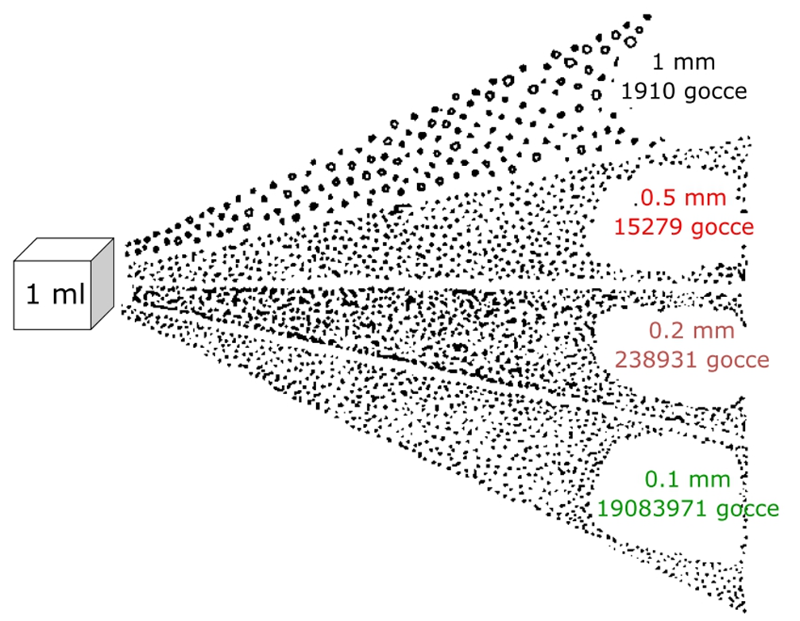

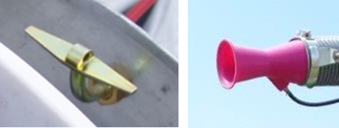
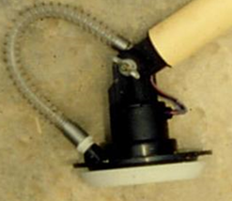
Perché la polverizzazione
Al diminuire della dimensione delle gocce aumenta la superficie coperta a parità di volume di liquido distribuito
Polverizzazione idraulica con ugello danneggiato
15 cm²
Polverizzazione idraulica
30 cm²
75 cm²
Polverizzazione pneumatica
150 cm²
Polverizzazione centrifuga

Slide 3
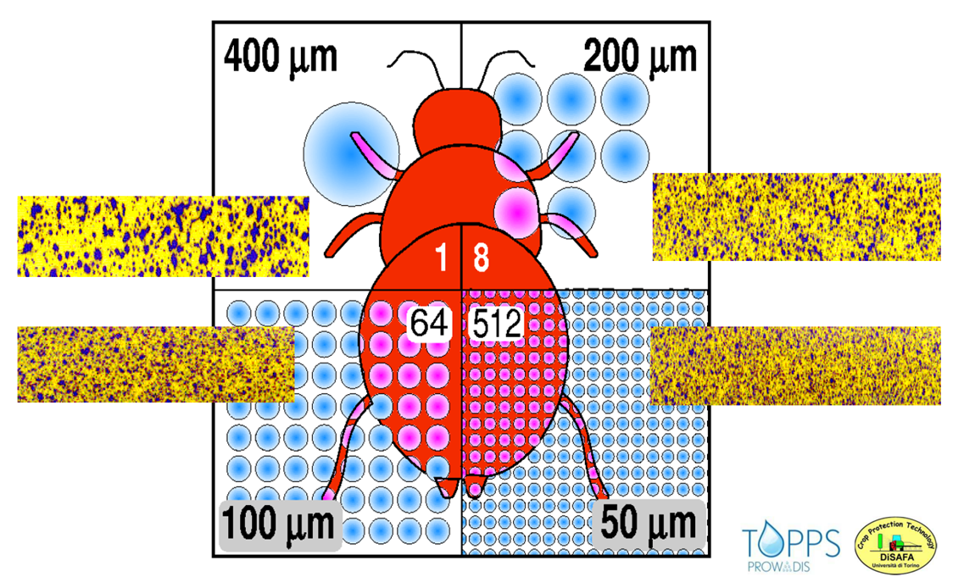
Effetto della polverizzazione

Slide 4
Effetto della polverizzazione
D < 100 µm – Le gocce di piccolo diametro sono preda di due fenomeni:
  deriva: a causa delle correnti d’aria e possono allontanarsi di grandi distanze dal punto di erogazione
  evaporazione: in ambienti secchi possono evaporare prima di raggiungere il bersaglio (la chioma)
D = 500 µm – Le gocce di grande diametro possono dare luogo a:
  ruscellamento: caduta dalla vegetazione sul terreno sottostante
  coalescenza: più gocce si spostano sulla foglia e si riuniscono in una di maggiore volume (coalescenza)
Le perdite possono raggiungere l’80%

Slide 5
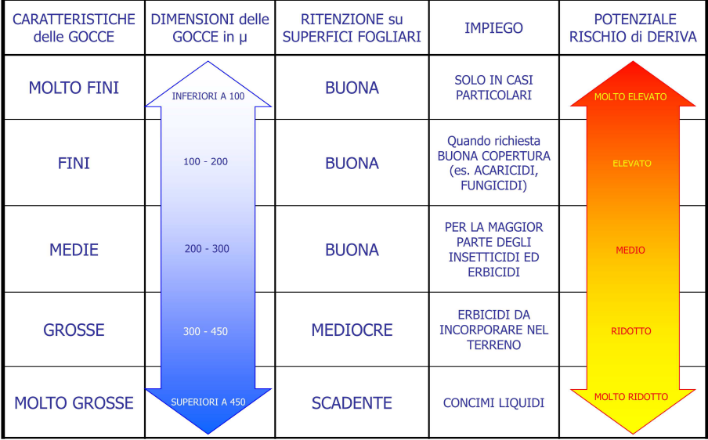
Effetto della polverizzazione
m

Slide 6
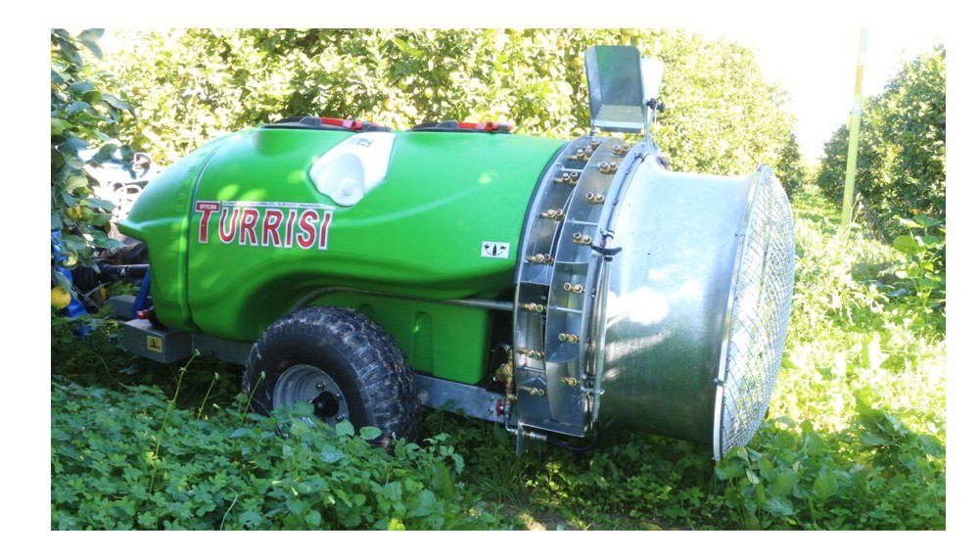
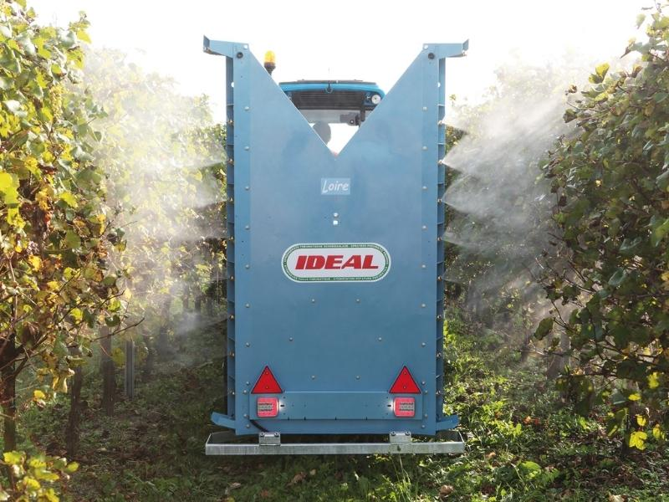
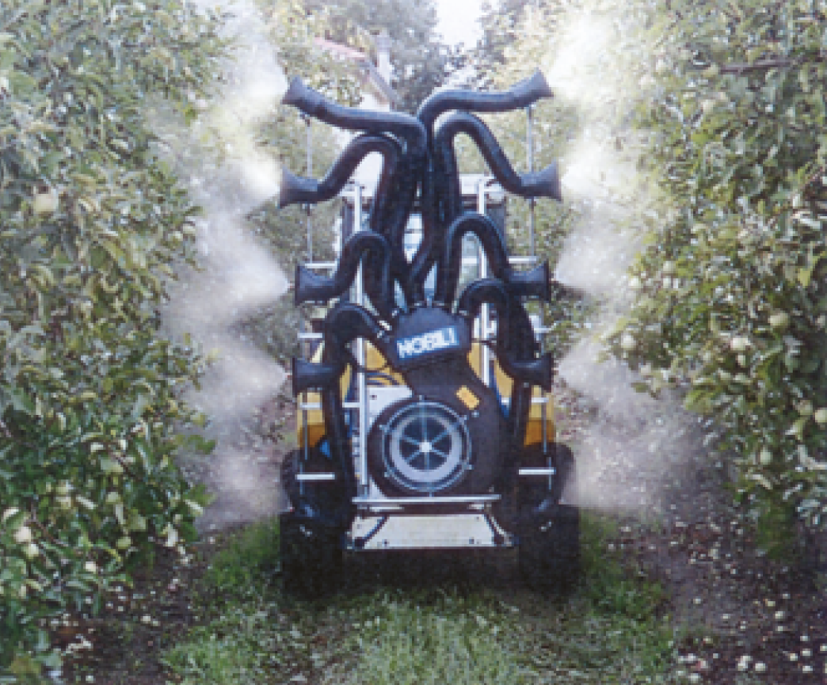
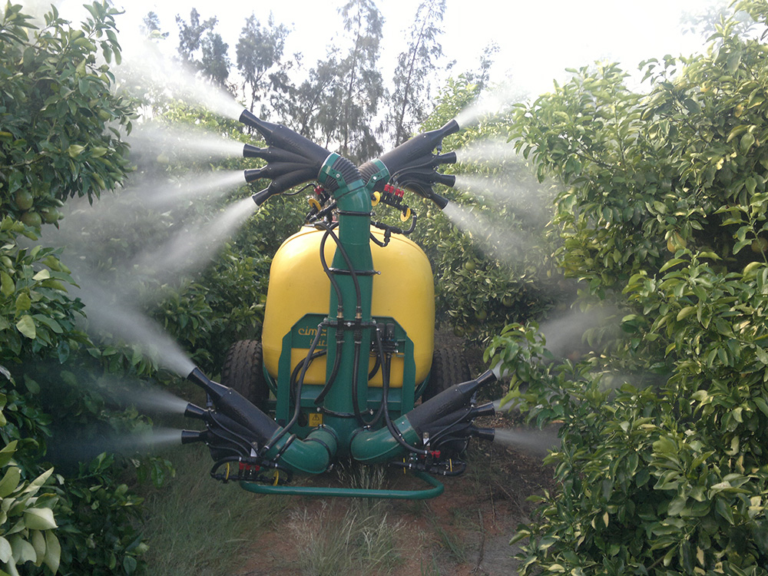
Quale irroratrice
Polverizzazione pneumatica
Polverizzazione idraulica

Slide 7
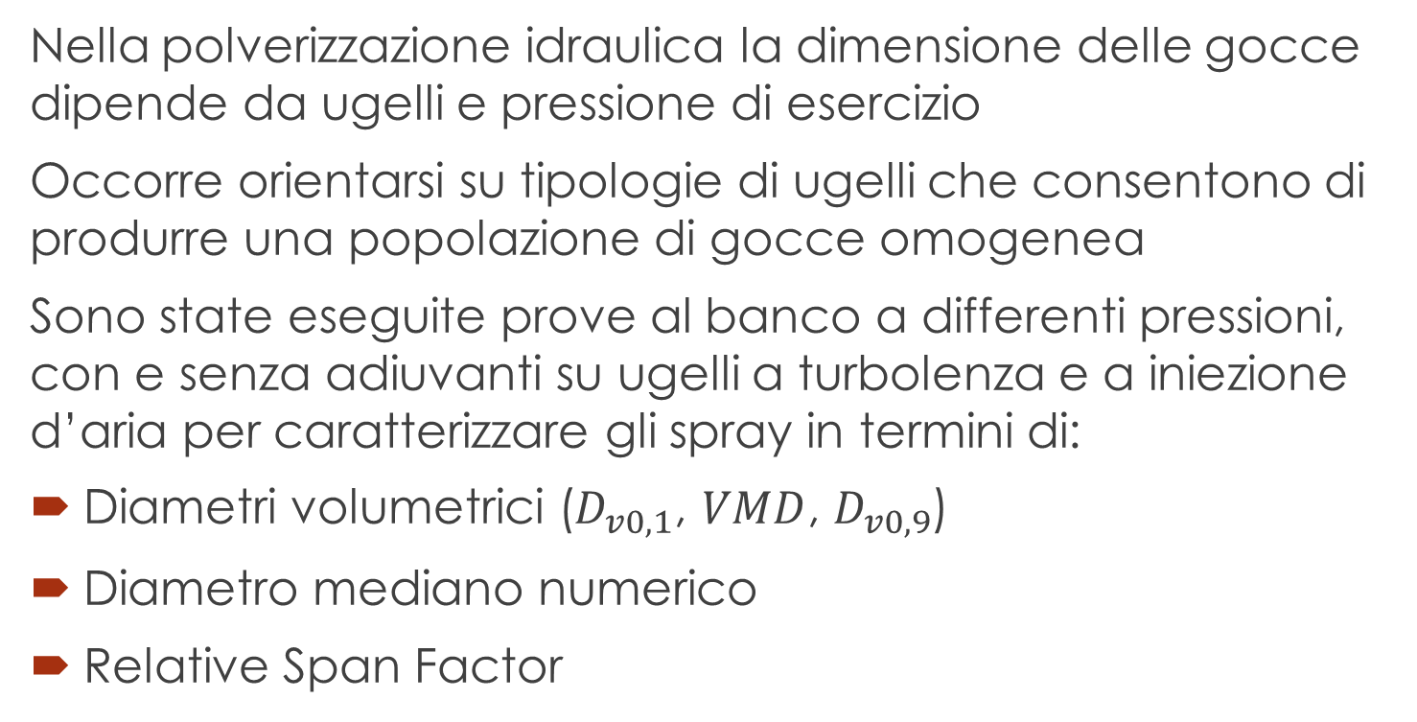
Caratterizzazione dello spray
Nella polverizzazione idraulica la dimensione delle gocce dipende da ugelli e pressione di esercizio
Occorre orientarsi su tipologie di ugelli che consentono di produrre una popolazione di gocce omogenea
Sono state eseguite prove al banco a differenti pressioni, con e senza adiuvanti su ugelli a turbolenza e a iniezione d’aria per caratterizzare gli spray in termini di:
Diametri volumetrici ($D_{v0,1}$, $VMD$, $D_{v0,9}$)
Diametro mediano numerico
Relative Span Factor

Slide 8
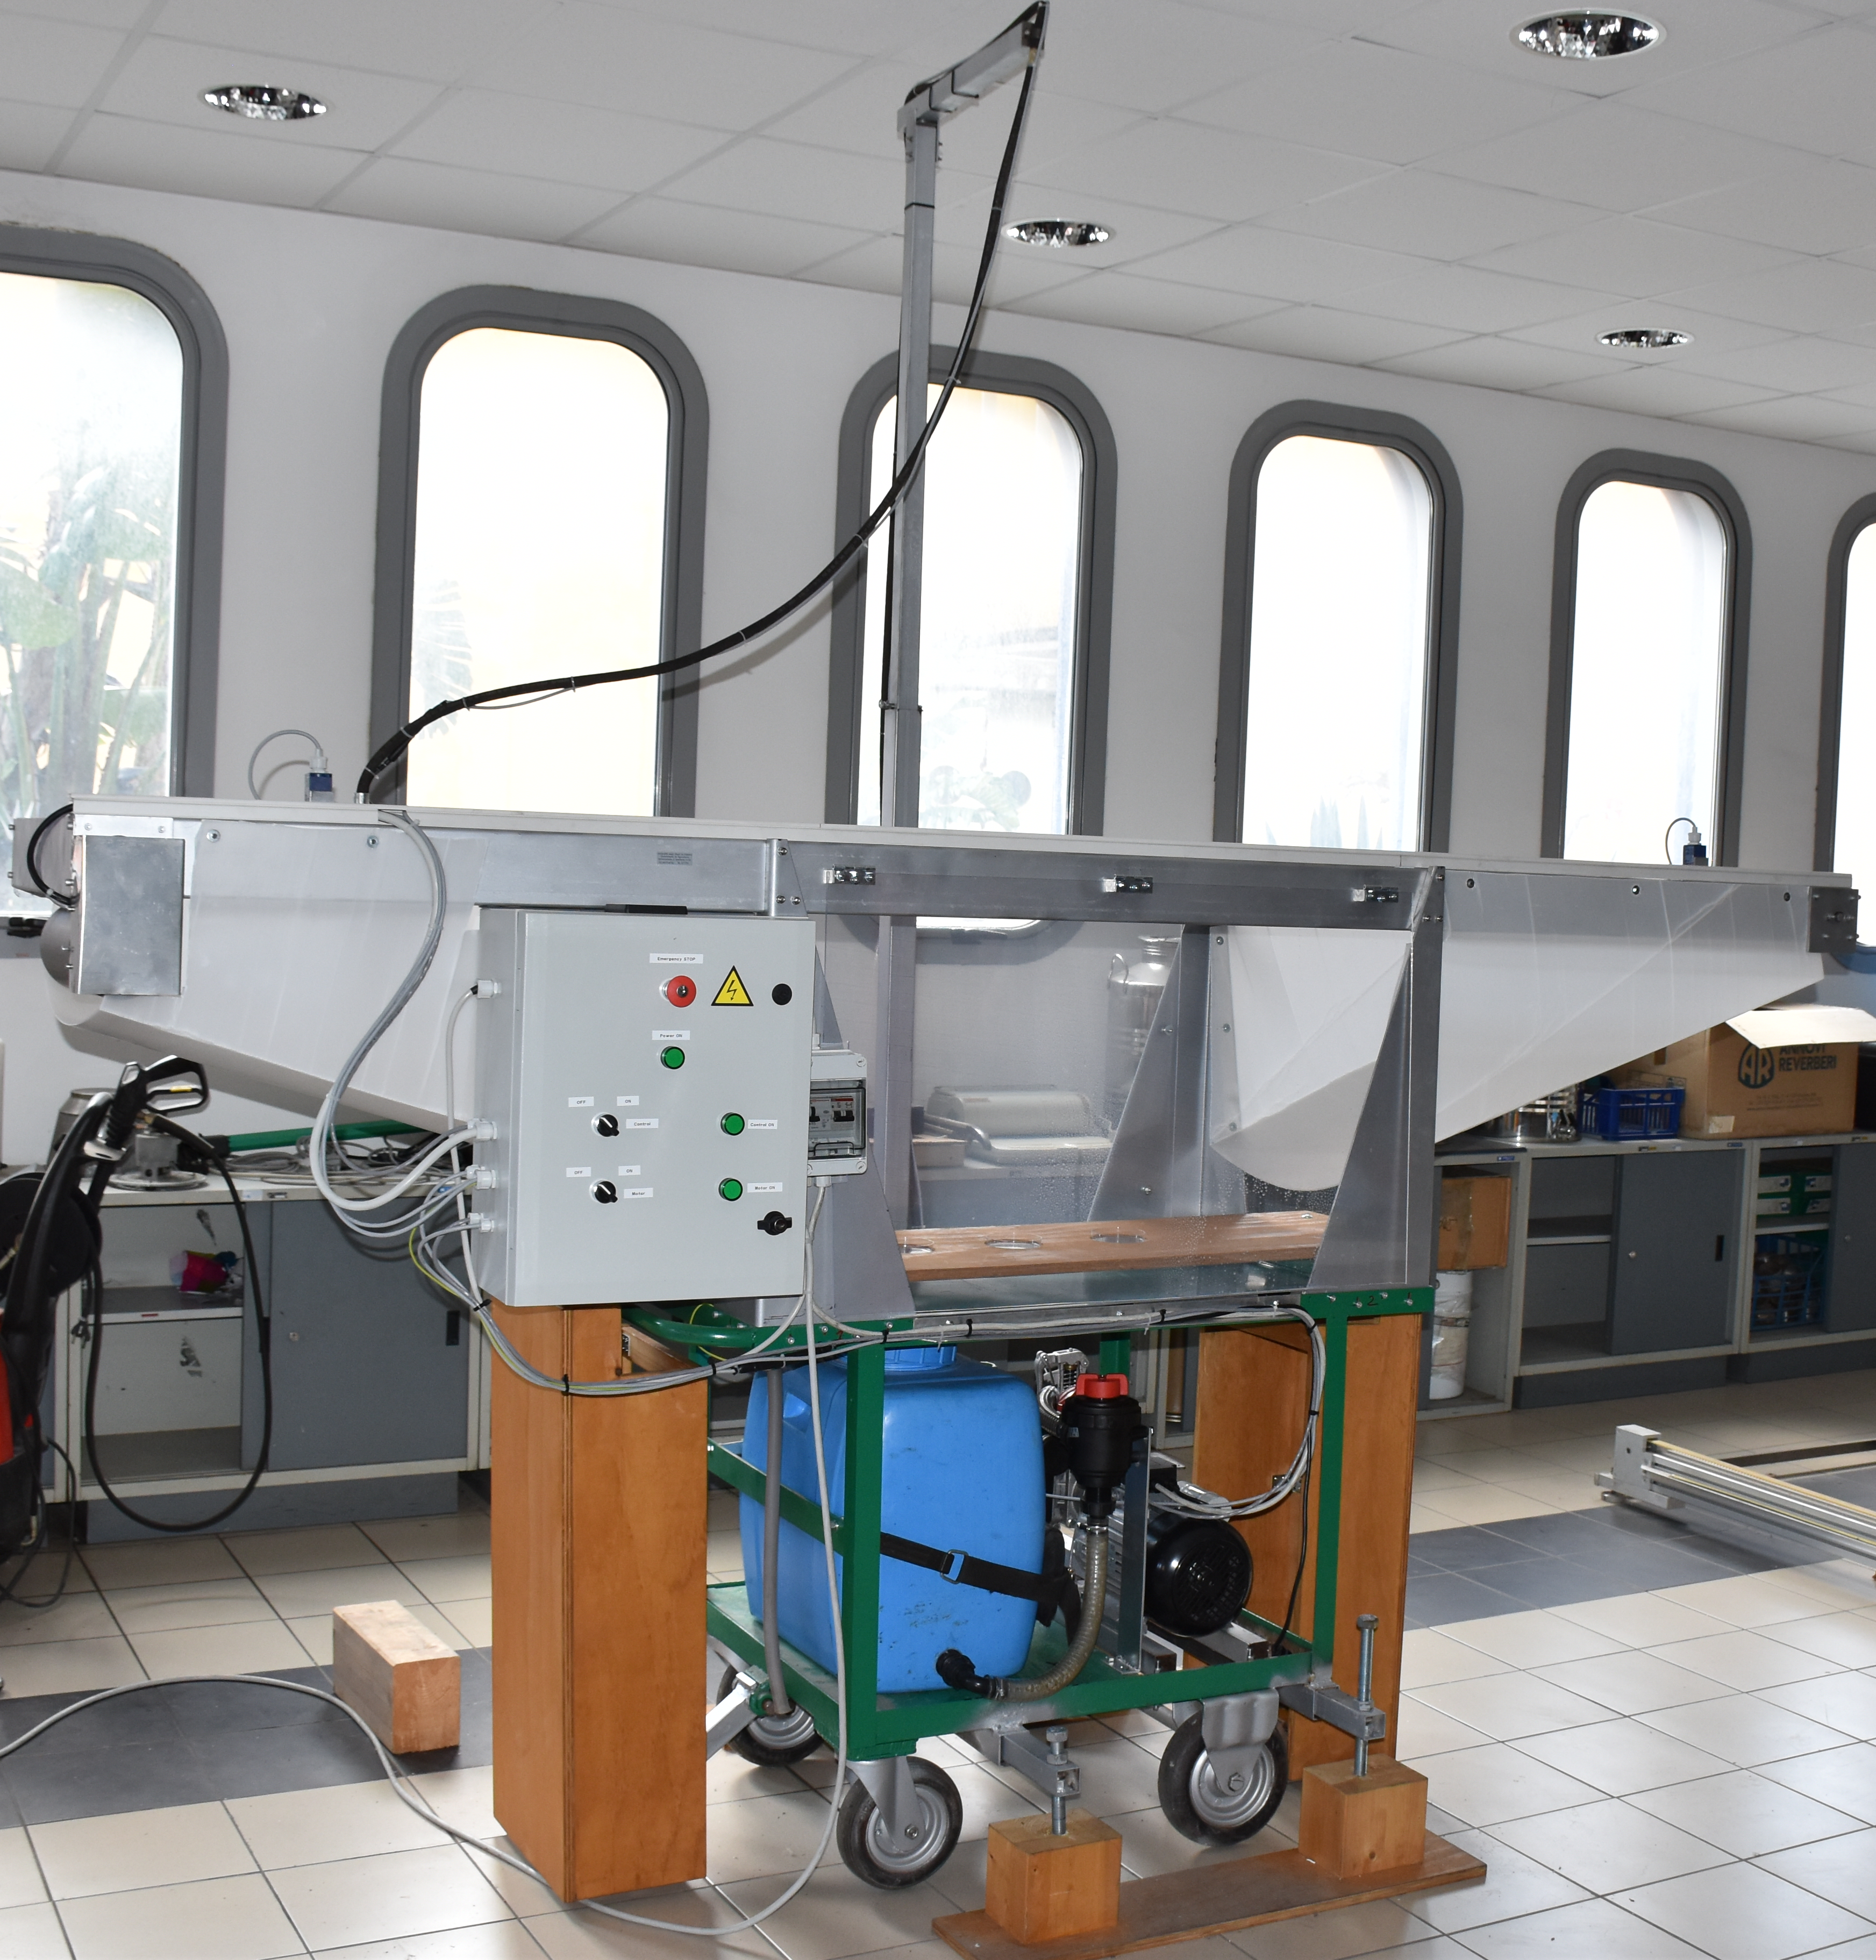
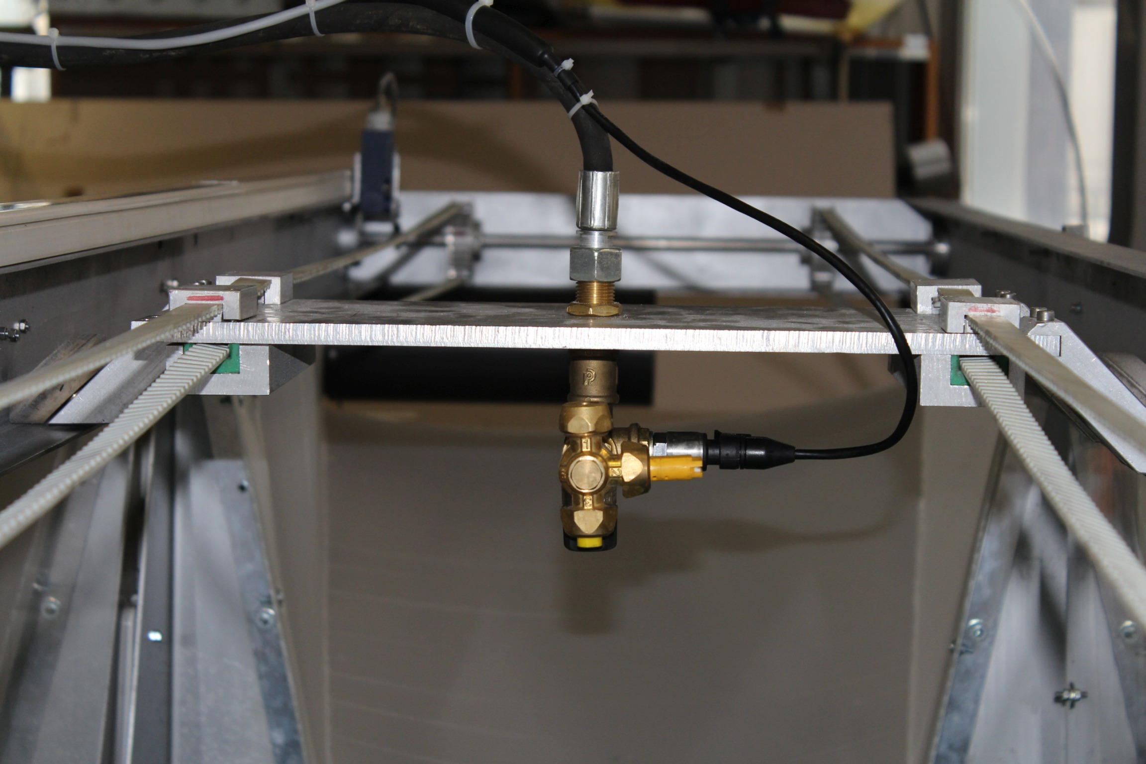
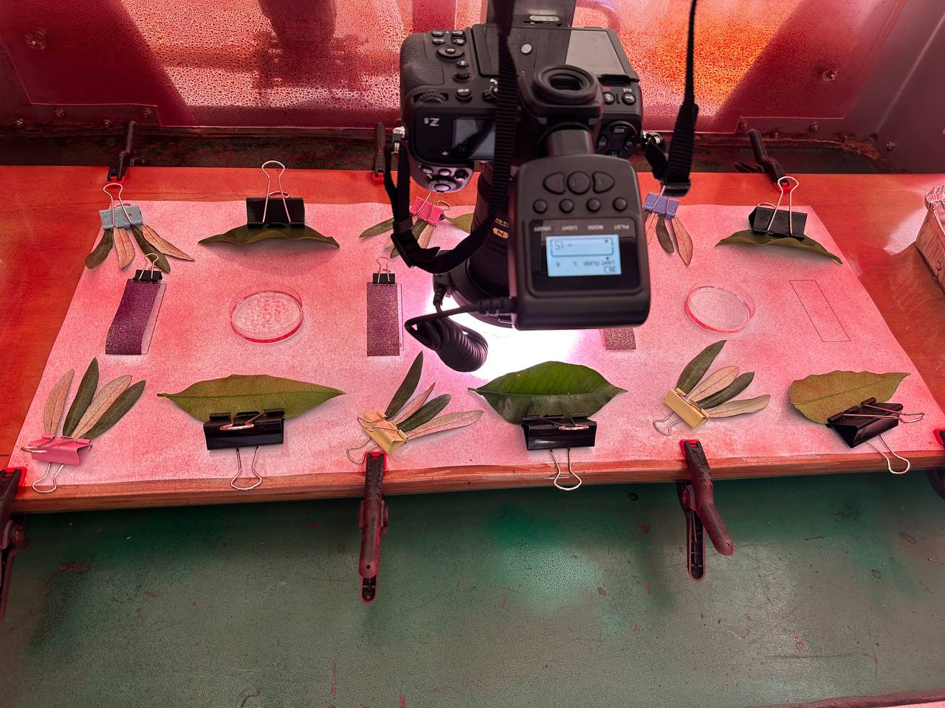

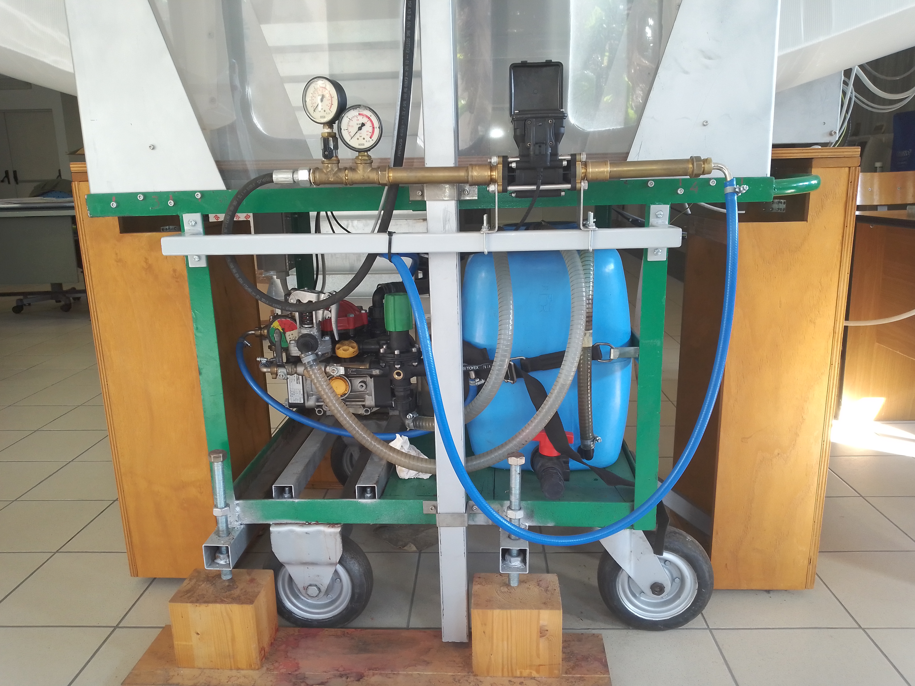

Caratterizzazione dello spray

Slide 9
Normativa
DIRETTIVA 2009/127/CE – D. Lgs. 22 giugno 2012, n. 124
Modifica la direttiva 2006/42/CE (direttiva macchine) per le macchine irroratrici
Stabilisce che le irroratrici siano progettate e costruite per essere utilizzate, regolate e sottoposte a manutenzione senza causare un’esposizione non intenzionale dell’ambiente ai pesticidi
Le macchine devono essere munite di dispositivi che permettano di regolare, in modo facile, preciso ed affidabile, la dose di applicazione

Slide 10
Normativa
DIRETTIVA 2009/128/CE – D. Lgs. 14 agosto 2012, n. 150 – DM 22 gennaio 2014: Piano di Azione Nazionale (PAN)
Istituisce un quadro per un uso sostenibile dei prodotti fitosanitari, riducendone i rischi e gli impatti sulla salute umana e sull’ambiente promuovendo l’uso della difesa integrata e di approcci o tecniche alternative
Introduce l’obbligatorietà delle ispezioni periodiche delle attrezzature in uso
Oltre al controllo funzionale, gli operatori professionali effettuano la regolazione o taratura delle stesse attrezzature (PAN A.3.1)

Slide 11
Controllo funzionale vs taratura
Controllo funzionale
Taratura
Il controllo funzionale certifica che la macchina mantiene le stesse prestazioni nel tempo
È obbligatorio e va effettuato ogni 5 anni (3 anni per i contoterzisti) presso centri prova autorizzati
Calibra la macchina in funzione delle dimensioni e delle caratteristiche della coltura da trattare
Si distingue:
Taratura periodica obbligatoria (PAN A.3.6)
Taratura strumentale volontaria (PAN A.3.7)

Slide 12
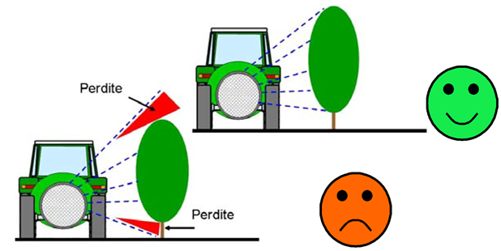
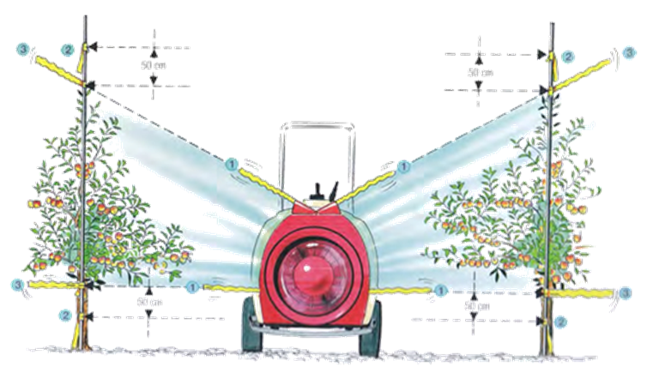
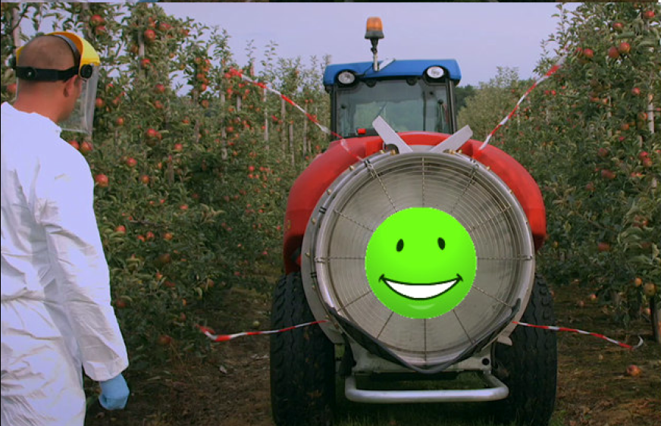

Taratura
Occorre assettare la macchina in modo il prodotto distribuito raggiunga le piante e non si disperda altrove

Slide 13
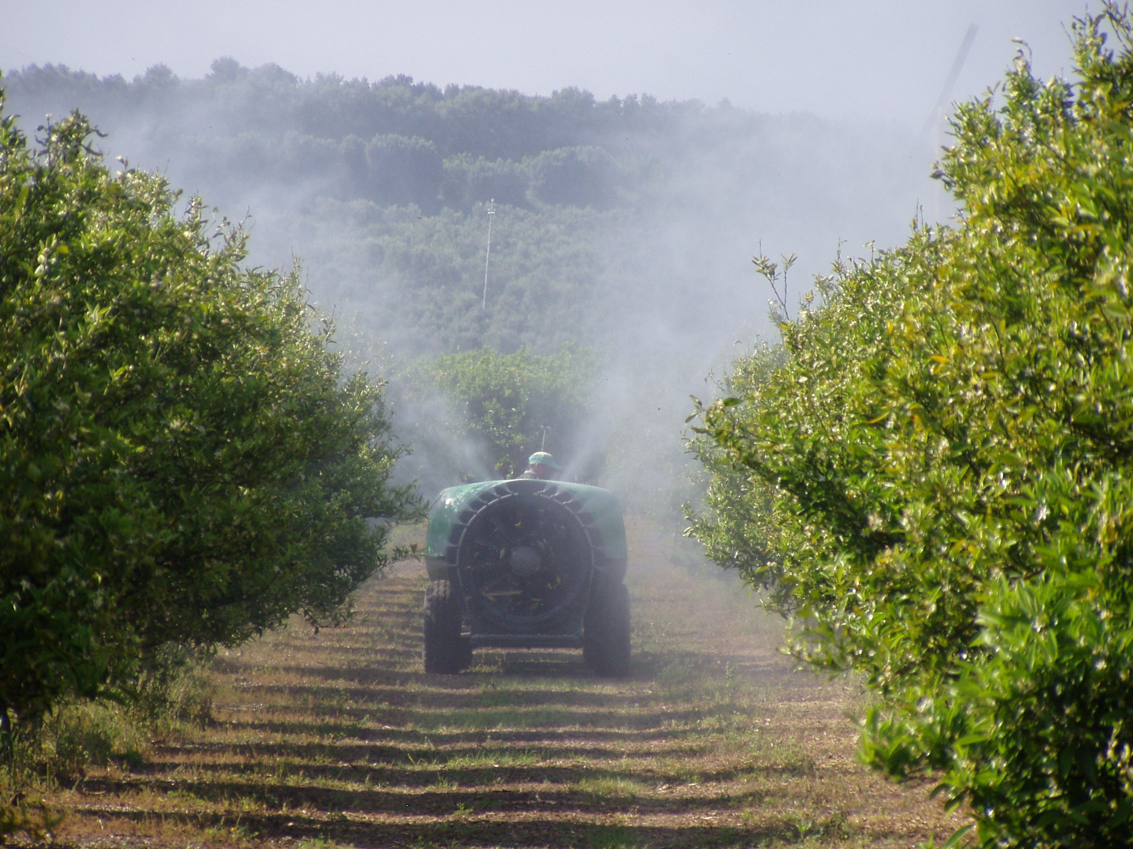
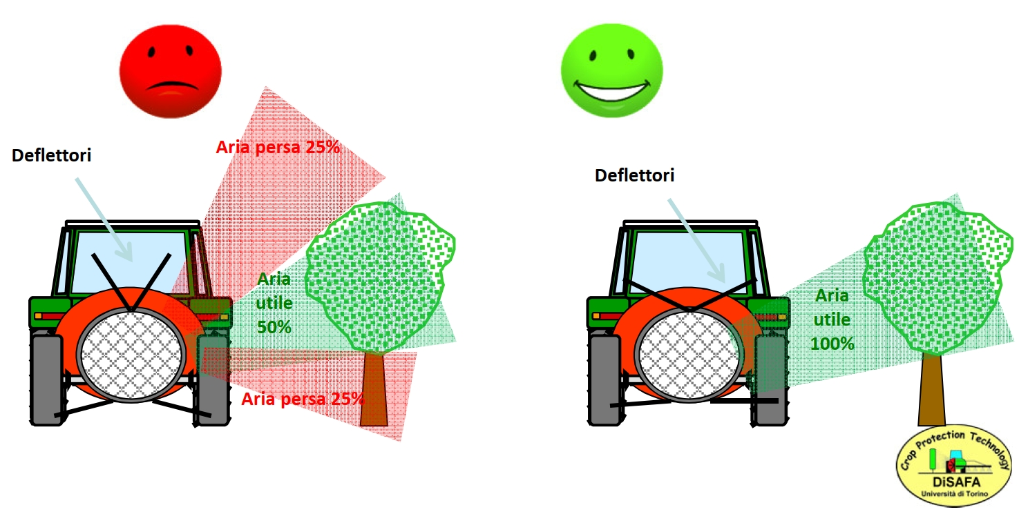
Taratura
Non è sufficiente indirizzare correttamente gli ugelli
Occorre intervenire anche sulla direzione della corrente d’aria regolando, se presenti, i deflettori

Slide 14
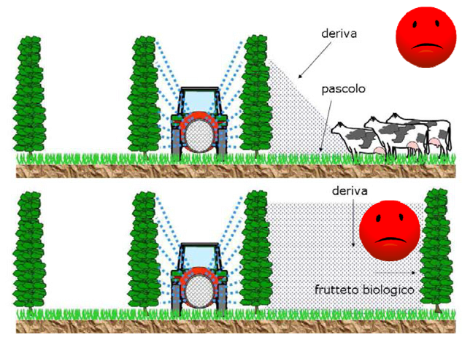
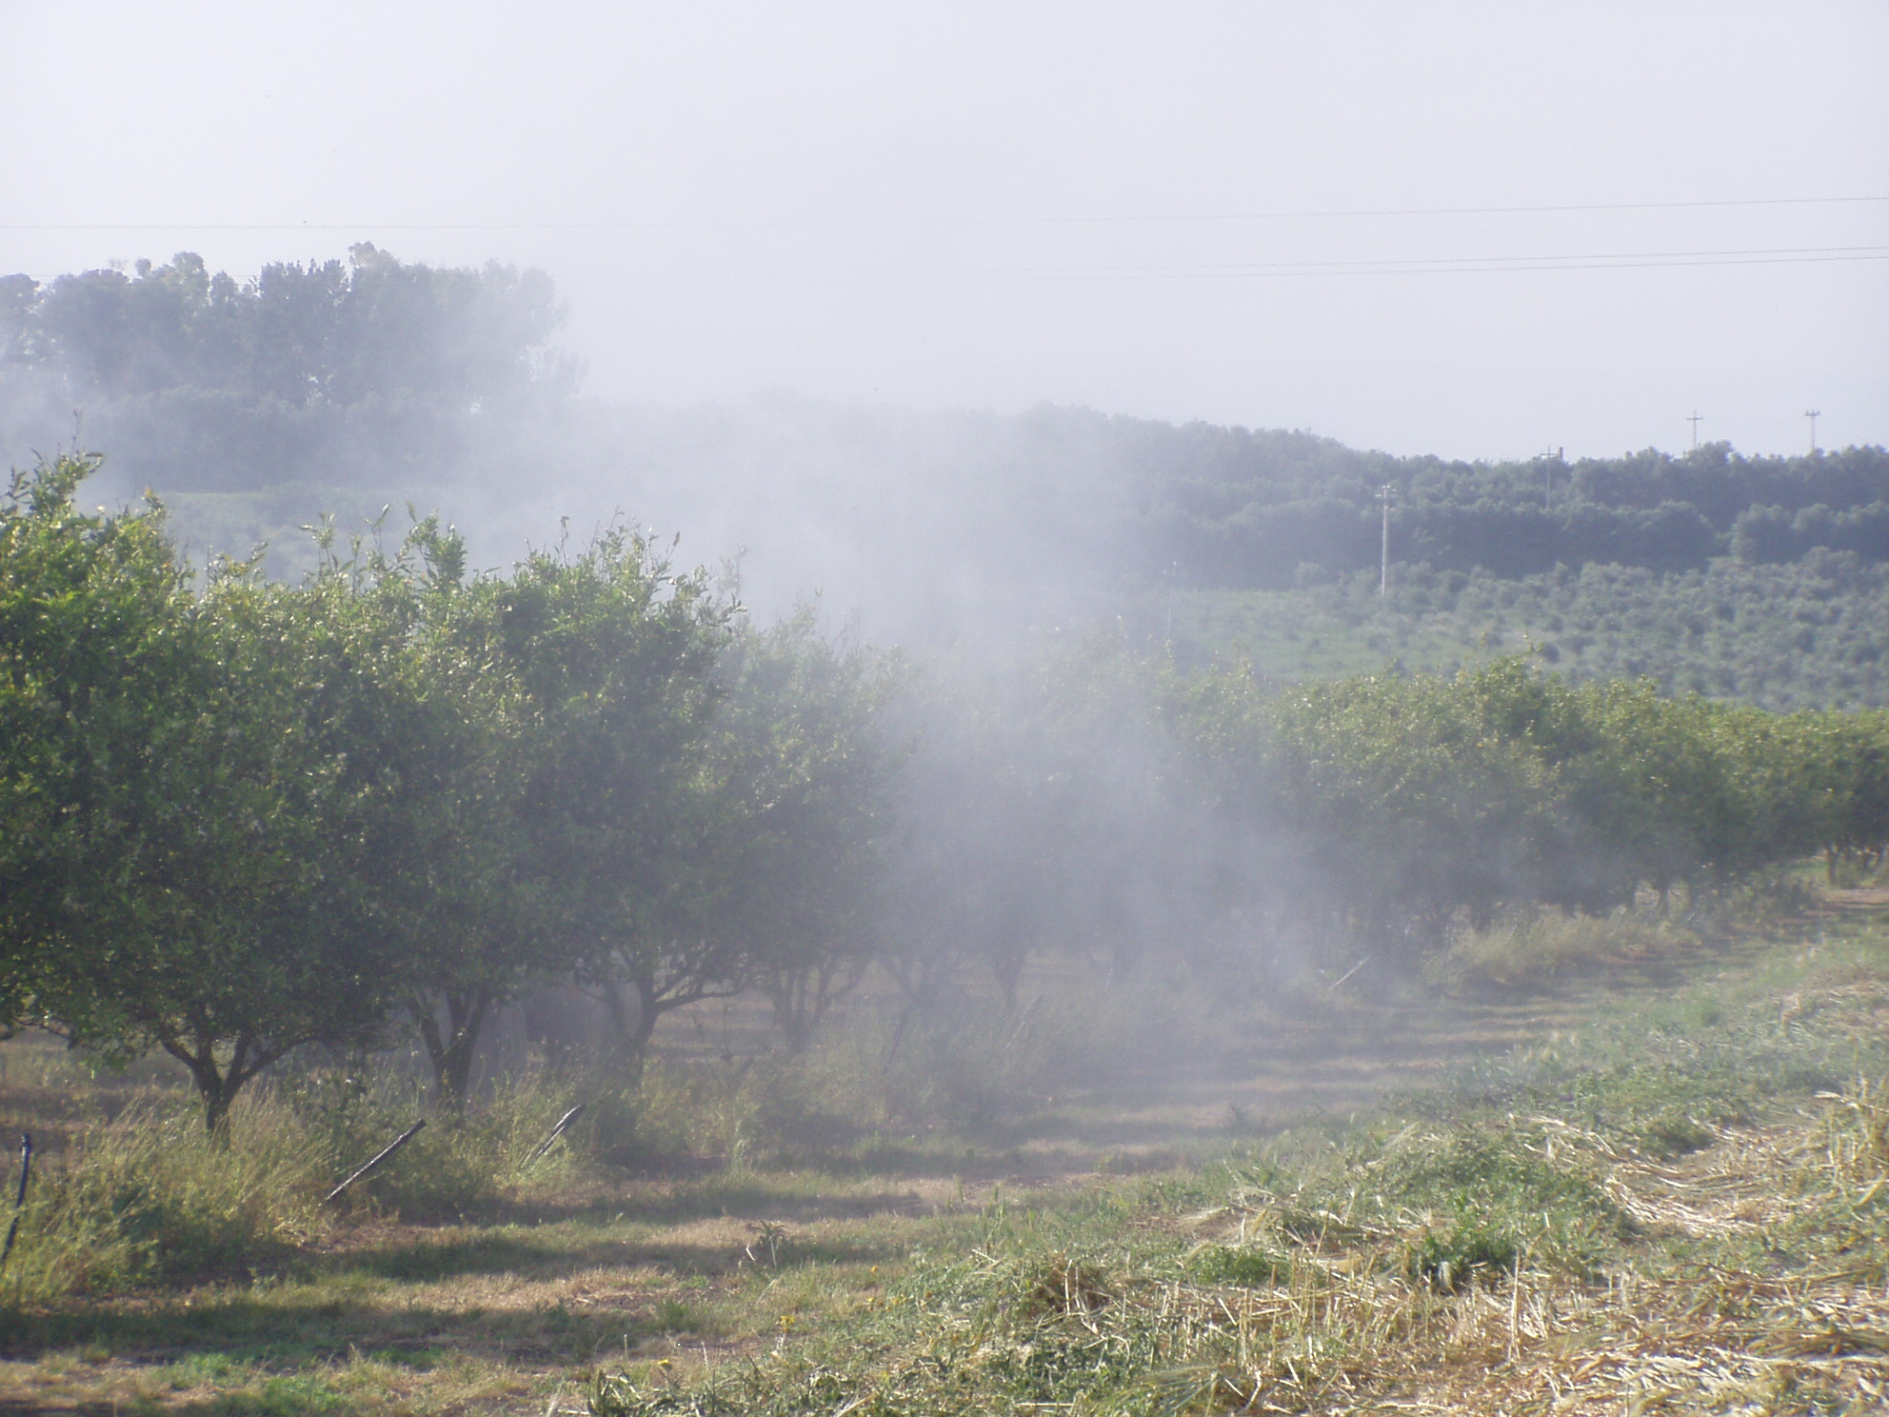
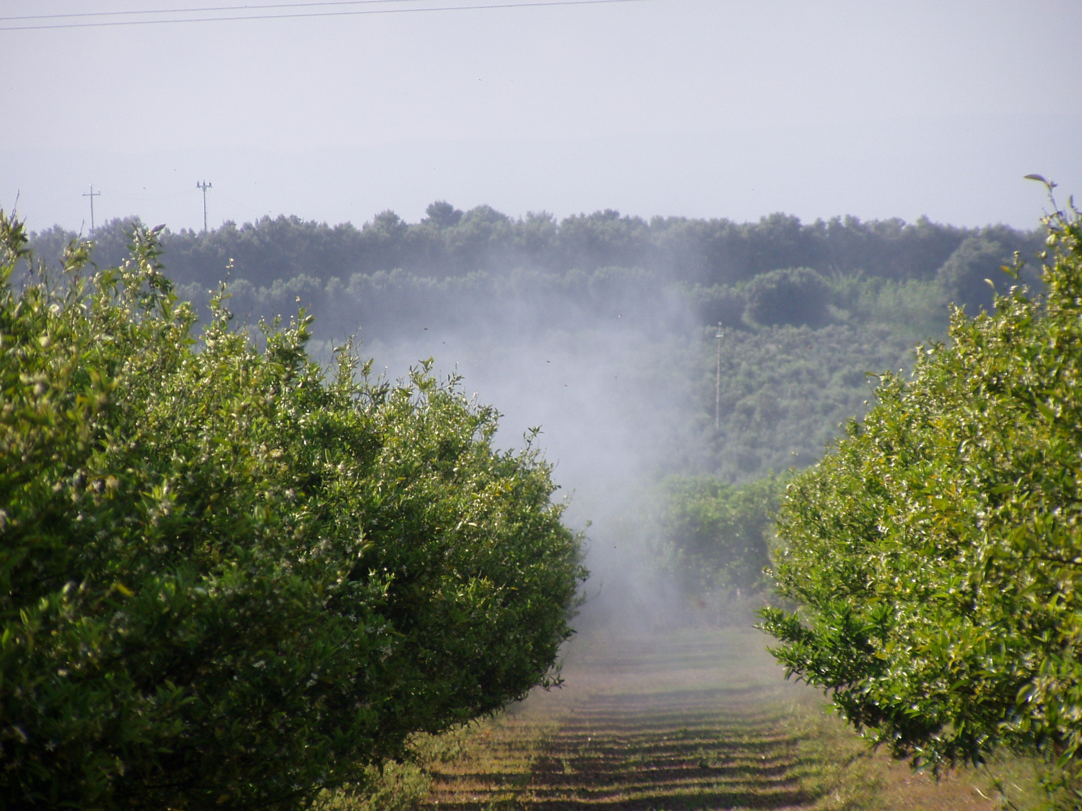
Taratura
È necessario intervenire sulla regolazione della portata e della velocità dell’aria

Slide 15
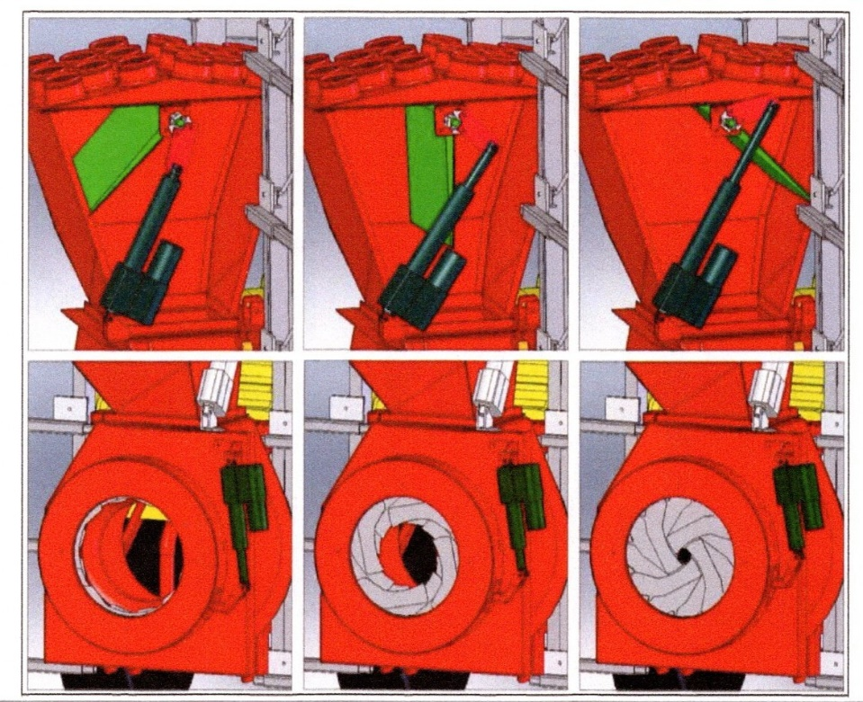
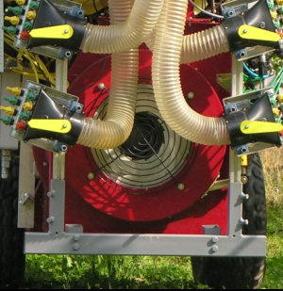
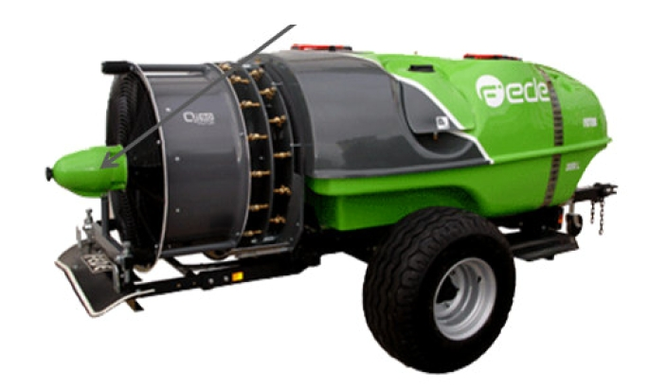
Taratura
Per variare la portata possiamo intervenire sulla sezione di ingresso dell’aria
o sulla sezione di uscita

Slide 16
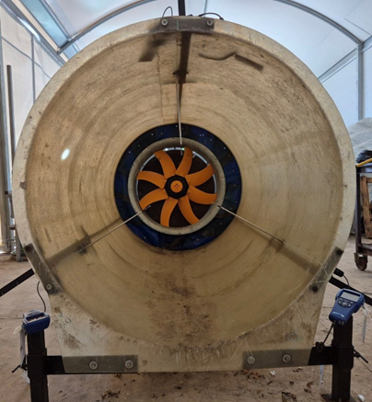
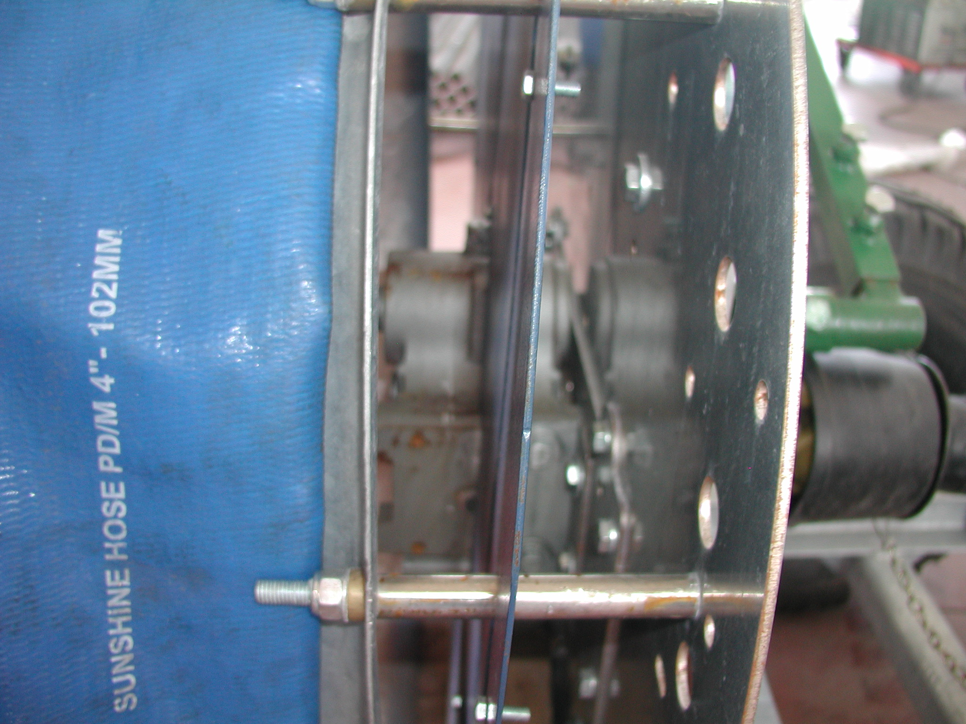
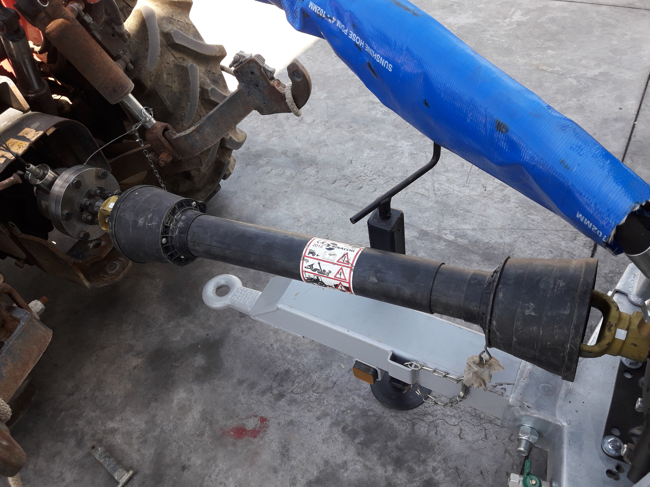
Regolazione portata aria
Lo studio ha messo in relazione l’assetto del ventilatore (inclinazione delle pale) con la sua velocità di rotazione, prevedendo di variare la sua portata regolando la sezione di uscita dell’aria, al fine di individuare la configurazione in grado di consentire la riduzione del consumo di combustibile, le emissioni e il rischio deriva, migliorando l’uniformità della distribuzione

Slide 17
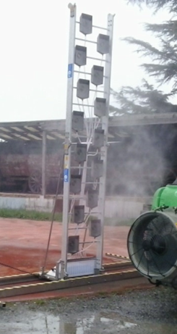
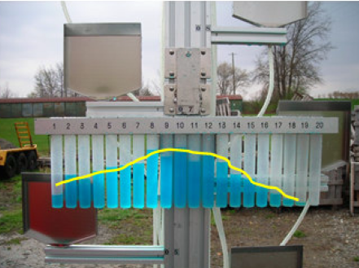
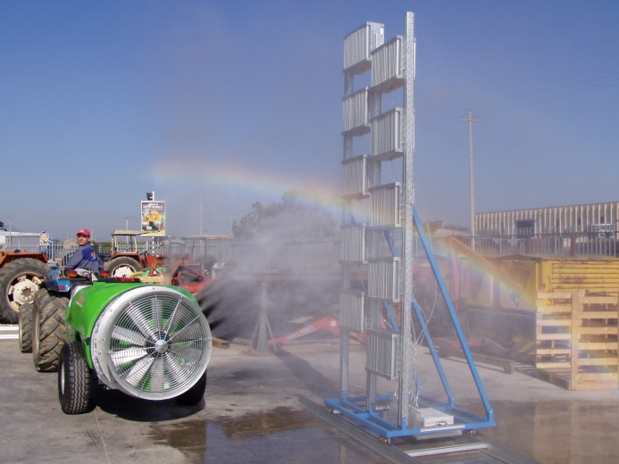
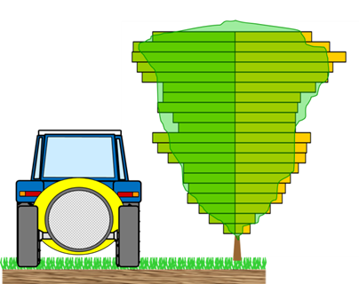
Taratura strumentale
Necessita di banchi prova con cui adeguare il profilo di distribuzione alla geometria delle piante
Misurando la quantità di liquido raccolta dai captatori alle diverse quote si determina il profilo di distribuzione verticale

Slide 18
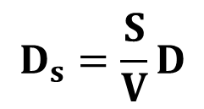

Regolazione del volume da distribuire
Il volume V (L/ha) di soluzione distribuito è determinato attraverso la relazione
$$V=\frac{Q∙600}{v_{e}L_{e}}$$
Fissati:
dose di fitofarmaco D (kg/ha o L/ha)
volume distribuito V (L/ha)
capacità del serbatoio S (L)
La quantità di fitofarmaco da inserire nel serbatoio D_{s} (kg o L) è data dalla relazione:
$$D_{s}=\frac{S}{V}D$$

Slide 19
Conclusioni
La corretta regolazione delle macchine irroratrici consente di rendere maggiormente sostenibili gli interventi di difesa potendosi realizzare:
una maggiore efficacia
un minor impatto sull’ambiente
una riduzione dei consumi di acqua e un incremento della capacità di lavoro
una riduzione della dose distribuita

Slide 20
Grazie per l’attenzione!
giuseppe.manetto@unict.it

Slide 21
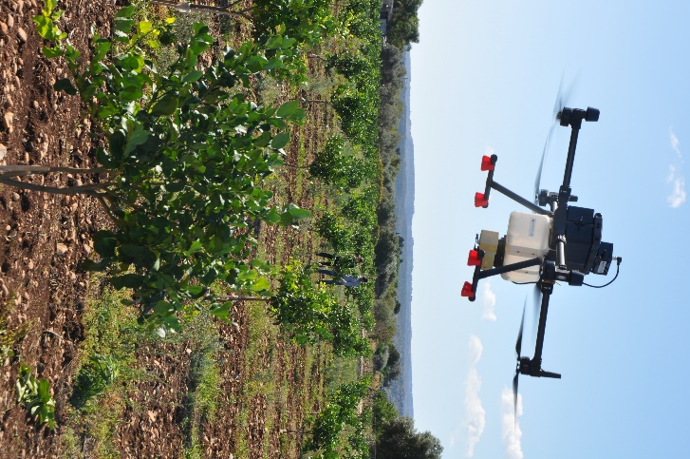
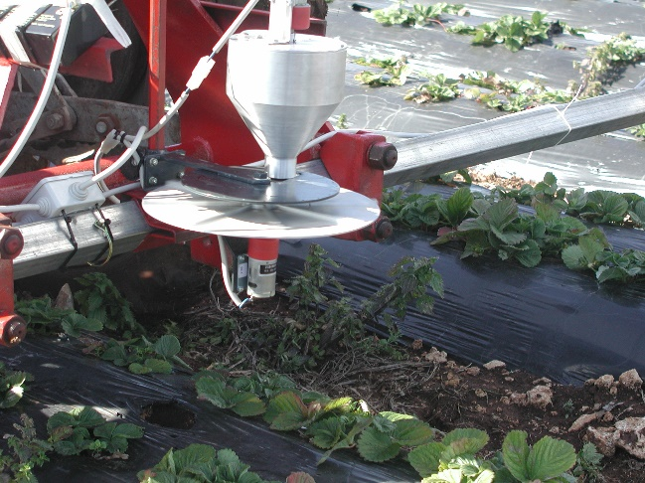
Section of Mechanics and Mechanization
Research into sustainable and healthy agricultural production
Spray characterisation
Analysis of droplet size distribution and spray patterns from nozzles used in sprayers for plant protection, to improve deposition efficiency and reduce drift
Fan airflow-rate setting
Study of the relationship between sprayer fan geometry and transmission settings for reducing fuel consumption, emissions, and drift risk by enhancing distribution uniformity
Distribution of natural enemies
Design and testing of prototypes for the release of beneficial organisms by hand‑carried device, wire‑trolley system, UAS‑based platform, to support precision biocontrol

